Slide 1
อาเรย์ (Array)

Slide 2
หัวข้อ
การประกาศตัวแปรอาเรย์
การเข้าถึงข้อมูลในอาเรย์
Multidimensional arrays (อาเรย์หลายมิติ)
การกำหนดค่าเริ่มต้นให้กับอาเรย์ 2 มิติ
อาเรย์ของ characters string
การผ่านตัวแปร array ระหว่างฟังก์ชัน

Slide 3
Array
อาเรย์ คือ กลุ่มของตัวแปรชนิดเดียวกันมากกว่า 1 ตัวที่ใช้ชื่อเดียวกัน ซึ่งการเข้าถึงสมาชิก (element) แต่ละตัวจะใช้ดรรชี (index หรือ subscript) ที่เป็นเลขจำนวนเต็มในการระบุ
Array ใช้ทำอะไรได้บ้าง
เก็บชุดตัวอักษร หรือ (Characters String)
เก็บชุดค่าตัวแปรได้ทุกชนิด เช่น int salary[50]
*ดรรชนีของอาเรย์ทุกชนิดในภาษา C จะเริ่มที่ 0 เสมอ

Slide 4
การประกาศตัวแปรอาเรย์
ชนิดข้อมูล ชื่อตัวแปร[จำนวนสมาชิก] [= { รายการค่าเริ่มต้น }];
ตัวแปรอาเรย์ต้องมีจำนวนสมาชิกเสมอ เราอาจจะกำหนดให้ หรือ Compiler กำหนดให้ก็ได้ เช่น
    int arr[5];
    char arr_c[3] = {‘a’, ‘b’, ‘c’};
    char arr_c[] = {‘a’, ‘b’, ‘c’};
    float arr_f[ ] = { 1.25, 3 , 4.5, 6.5};
    int mid[100] = {50}; //ตัวอื่นๆ จะเป็น 0
    static int fin[100];
arr[0]
arr[4]

Slide 5
การกำหนดค่าเริ่มต้น
กำหนดค่าเริ่มต้น = { รายการข้อมูล }
ใช้ได้เฉพาะจุดที่ประกาศตัวแปรเท่านั้น
ตัวอย่างที่ผิด ตัวอย่างที่ถูก หรือ ตัวอย่างที่ถูก
int arr[5]; int arr[5]; for(i=0; i <=4 ;i++)
arr = { 1, 2, 3, 4, 5 }; arr[0] = 1; {
arr[1] = 2; arr[i]=i+1;
arr[2] = 3; }
arr[3] = 4;
arr[4] = 5;

Slide 6
การเข้าถึงข้อมูลในอาเรย์
คือการใช้ข้อมูลตัวแปรอาเรย์นั้นๆ
การเข้าถึงข้อมูลโดยผ่านตำแหน่งสมาชิก(element)ของอาเรย์
สามารถเข้าถึงได้โดยตรงโดยระบุดรรชนี (index หรือ subscript)
ดรรชนี เป็นเลขจำนวนเต็ม และเริ่มต้นที่ 0 เสมอ (หรืออาจใช้ตัวแปรแทนก็ได้)
เราจัดการสมาชิกแต่ละตัวได้อย่างอิสระเหมือนกับตัวแปรทั่วๆไป เช่น
int arr[5] = { 1, 2, 3, 4, 5 };
int i;
i = arr[0]; arr[1] = arr[2];
arr[0]++;
printf(“%d”, arr[0]); //แสดงค่าอะไร
scanf(“%d”, &arr[1]);

Slide 7
การเข้าถึงข้อมูลในอาเรย์(ต่อ)
ดรรชนี ของอาเรย์
  เป็นเลขจำนวนเต็ม ที่เริ่มต้นที่ 0 เช่น arr[0], arr[5]
  ใช้นิพจน์ที่เป็น integer ตัวอย่าง
  int i = 3, arr_i[i] = { 1,2,3 }; /* การประกาศตัวแปร */
  float arr_f[i]; /* การประกาศตัวแปร */
  arr_f[i-3] = 5.5;
  arr_f[arr_i[2]] = 3.14;
  for (i=1; i < 3;i++)
  printf(“%f\n”, arr_f[i]); //ได้ผลลัพธ์อย่างไร

Slide 8

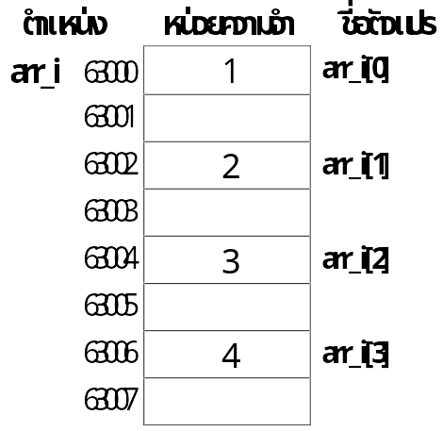
ลักษณะการใช้นคจ. ของตัวแปรอาเรย์
ประกาศตัวแปร
int arr_i[4] = { 1, 2, 3, 4};

Slide 9
การเข้าถึงข้อมูลแบบทางตรงและทางอ้อม
การเข้าถึงโดยทางตรง โดยใช้ ดรรชนี
  เป็นเลขจำนวนเต็ม ที่เริ่มต้นที่ 0 เช่น arr[0], arr[5]
  ใช้นิพจน์ที่เป็น integer เช่น arr[i]
การเข้าถึงโดยทางอ้อม
  คือการเข้าถึงแบบพอยน์เตอร์
int arr_i[4] = { 1, 2, 3, 4}; // ประกาศตัวแปร
printf(“%d”, arr_i[0]); //ตัวแรก ทางตรง
printf(“%d”, *arr_i ); /*หรือ *(arr_i+0) */ //ตัวแรก ทางอ้อม
printf(“%d”, arr_i[1]); //ตัวที่สองโดย ทางตรง
printf(“%d”, *(arr_i+1) ); //ตัวที่สองโดยทางอ้อม
printf(“%d”, arr_i[2]);
printf(“%d”, *(arr_i+2) );

Slide 10
แบบฝึกหัด
ให้ทำการประกาศตัวแปรเพื่อเก็บคะแนนนักศึกษาจำนวน 10 คน แล้วทำการรอรับคะแนนนักศึกษาทุกคนจากผู้ใช้ และหาค่าเฉลี่ยของนักศึกษาทั้ง 10 คนนั้น

Slide 11
Multidimensional arrays (อาเรย์หลายมิติ)
ที่ผ่านมา
  Array หนึ่งมิติ (one-dimensional arrays)
  คือ ใช้ดรรชนี (index หรือ subscript) เพียงตัวเดียว
อาเรย์หลายมิติ (Multidimensional arrays)
  ใช้ดรรชนีหลายตัว
  หากใช้ดรรชนี 2 ตัว จะเรียกว่า อาเรย์ 2 มิติ
  หากใช้ดรรชนี 3 ตัว จะเรียกว่า อาเรย์ 3 มิติ
หนึ่งมิติ
สองมิติ
สามมิติ

Slide 12
การเข้าถึงข้อมูล
อาเรย์หนึ่งมิติ
arr[0], arr[1]
อาเรย์สองมิติ
ชนิด ชื่อ[แถว][คอลัมน์]
int TwoArray[2][3];
float MyArr[3][4]; //เป็นอย่างไร
[0][0]
[0][1]
[0][2]
[1][0]
[1][1]
[1][2]

Slide 13
การกำหนดค่า
ให้ค่า ณ. ที่ประกาศตัวแปร
int arri[3][4] = { {2, 5, 12, 3},
{1,4,11,9},
{6,7,10,8} };
2
5
12
3
1
4
11
9
โดยใช้การวนรอบ
6
7
10
8
for(i=0;i<3;i++){
for (j=0;j<4;j++){
MyArr[i][j] = 0;
}
}
0
0
0
0
0
0
0
0
0
0
0
0

Slide 14
ให้เติมค่าข้อมูล
int TestArr[4][2];
for(i=0;i<4;i++){
for (j=0;j<2;j++){
TestArr[i][j] = i+j;
}
}
TestArr[4][2]

Slide 15
การใช้พื้นที่ Memory
ใช้การจัดเรียงไปทีละแถว
เช่น int TestArr[3][2]
Memory (1 ช่อง 1 ไบต์)
TestArr[0][0]
TestArr[0][1]
TestArr[1][0]
TestArr[1][1]
TestArr[2][0]
TestArr[2][1]

Slide 16
แบบฝึกหัด
จงประกาศตัวแปรอาเรย์เพื่อเก็บข้อมูลต่อไปนี้ (ประกาศตัวแปรพร้อมกับกำหนดค่าเริ่มต้น) พร้อมแสดงผลลัพธ์ข้อมูลทุกรายการตามลำดับ
ชื่อ คะแนน
JOHN 20.5
MICHEAL 31
DAVID 28
JEFF 36.7
HERBERT 26

Slide 17
อาเรย์ของ characters string
ต้องการเก็บ characters string ลงในตัวแปรอาเรย์ เช่นข้อมูล
George
Michelle
Joe
Marcus
Stephanie
เราอาจจะสร้างอาเรย์สองมิติ เพื่อเก็บข้อมูล character เช่น
char NameArr[ 5] [15] = { {“George”},
    {“Michelle”},
    {“Joe”},
    {“Marcus”},
{“Stephanie”} };
NameArr จะใช้พื้นที่เท่าไร?

Slide 18
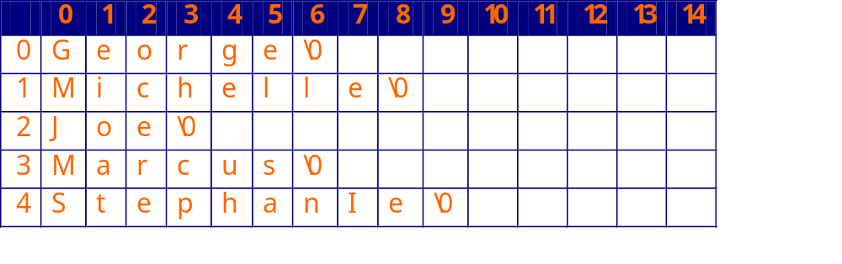
การเก็บข้อมูล
มีพื้นที่ ที่ไม่ได้ใช้งาน =>สิ้นเปลืองหน่วยความจำ
ต้องมีวิธีการที่ดีกว่านี้แน่ๆ
ภาษาซี จะมี ตัวแปรพอยน์เตอร์ที่สามารถ character string ได้
จะประหยัดเนื้อที่มากกว่า

Slide 19
อาเรย์ของพอยน์เตอร์ที่ใช้เก็บตัวอักษร
เป็นอาเรย์มิติเดียวที่เก็บพอยน์เตอร์ที่ชี้ไปที่ข้อมูล charcter
นั่นก็คือ การสร้าง อาเรย์ของพอยน์เตอร์นั่นเอง
ซึ่งจากตัวอย่างที่ผ่านมาประกาศตัวแปรอาเรย์ใหม่เป็น
    char * names[ 5] = { “George”,
    “Michelle”,
    “Joe”,
    “Marcus”,
    “Stephanie” };
    ใช้พื้นที่เท่าไร?

Slide 20
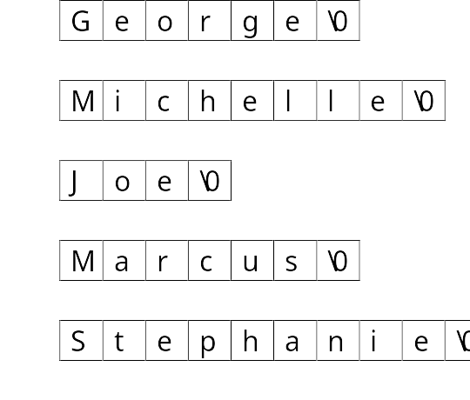
การใช้พื้นที่ใน Memory
names[0]
names[1]
names[2]
names[3]
names[4]

Slide 21
จงแสดงค่าผลลัพธ์
names หมายถึงค่า __________
names[0] หมายถึงค่า __________
*names หมายถึงค่า __________
names[1] หมายถึงค่า __________
names+1 หมายถึงค่า __________
*(names+1) หมายถึงค่า __________

Slide 22
แบบฝึกหัด
char * names[ 5] = { “George”,
    “Michelle”,
    “Joe”,
    “Marcus”,
    “Stephanie” };
จากการประกาศตัวแปรข้างต้น จงแสดงข้อมูล character string ที่เก็บใน array ทั้งแบบทางตรงและทางอ้อม

